Slide 1
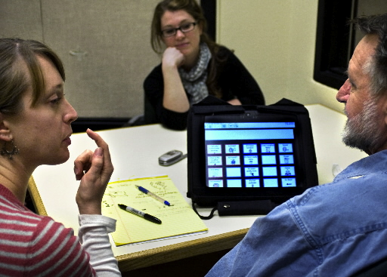
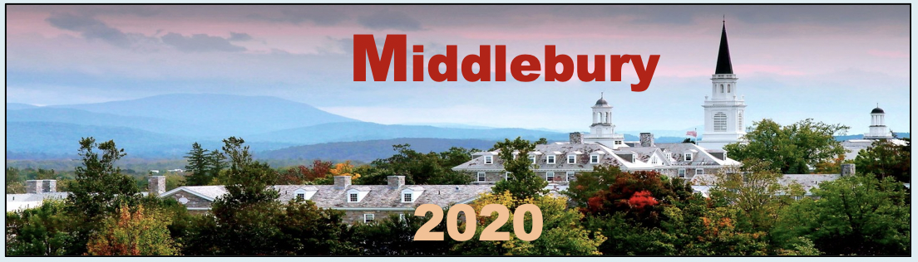
1
Lección
Usted está conectad@. ☺
La clase empezará dentro de poco
(17:00pm hora de Middlebury)
Clínica de
pronunciación
LUNES 17:00-17:45 EST
Dirigida por:

Slide 2
1
Lección
Clínica de
pronunciación
LUNES 17:00-17:45 EST
Dirigida por:

Slide 3
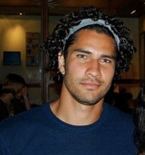
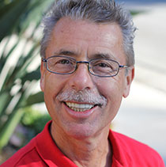
Clínica de
pronunciación
Middlebury
2020
Dirigida por
Joseph
Armin

Slide 4
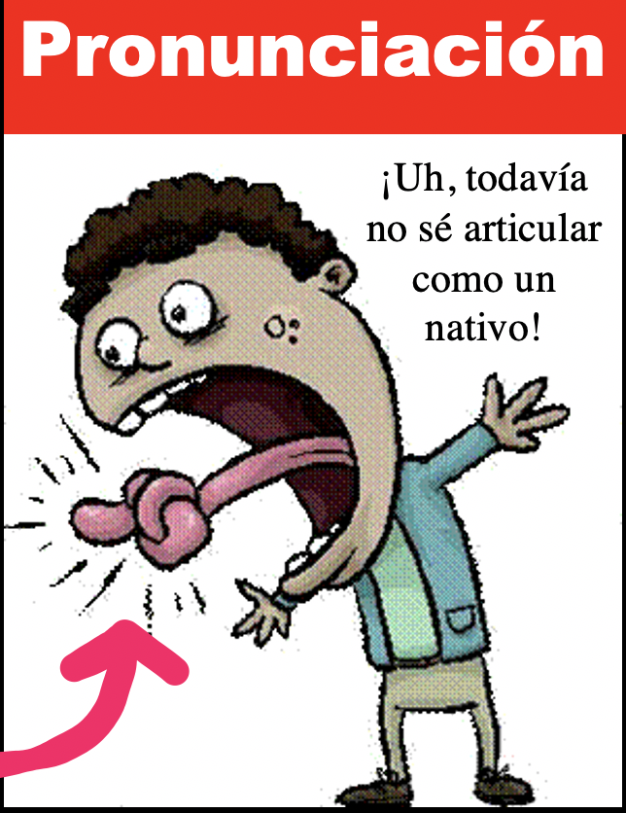
Clínica de
pronunciación
¡Bienvenid@s!
¡Uh, todavía no sé articular como un nativo!

Slide 5
Clínica de
pronunciación
TEMAS HOY
1
2
¿Cómo funcionará la Clínica?
Una primera lección para Uds.

Slide 6
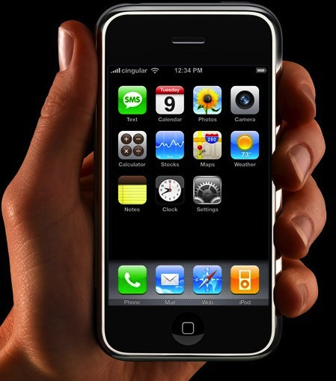
Gracias por apagar
celular

Slide 7
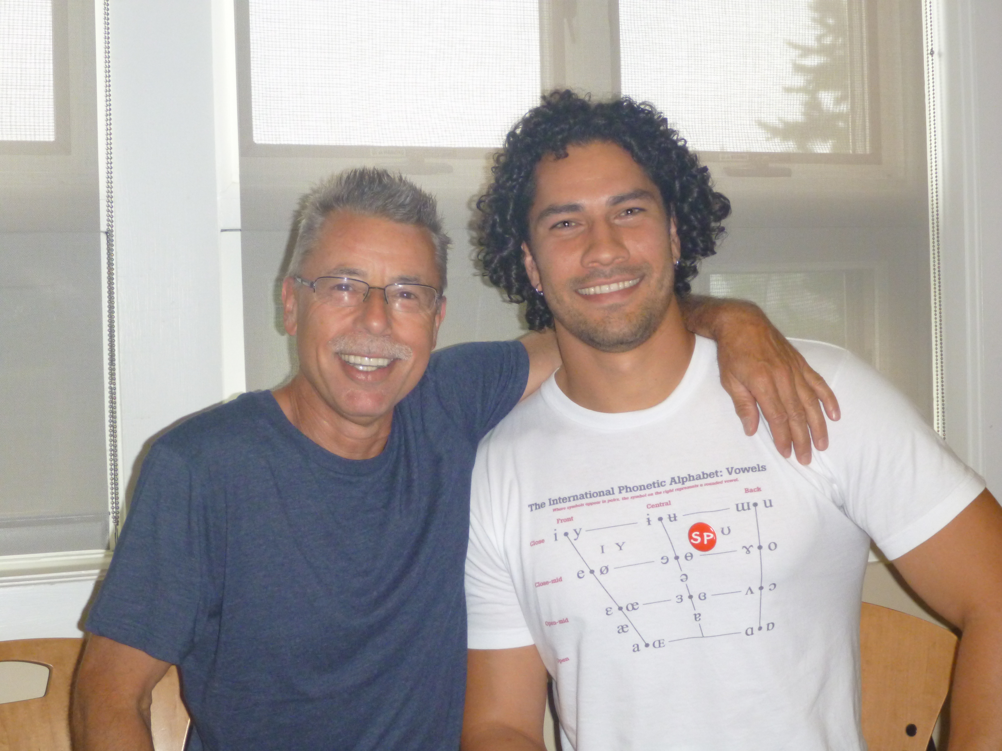
Los directores:
Joseph
Universidad de
RUTGERS
Joseph

Slide 8
Los directores:
Armin
Universidad de
California, Irvine
Armin

Slide 9

¿Quién soy?
Armin

Slide 10
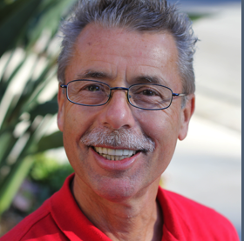
2019

Slide 11
Middlebury
2010
2011
2013
2015
2018
2020
Cursos graduados

Slide 12
Univ. of California
Southern
California
U.S.A.
Mexico
Irvine

Slide 13
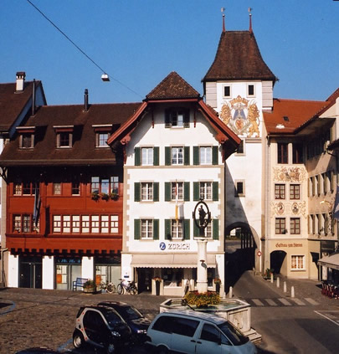

Switzerland
Willisau
SUIZA

Slide 14
inglés
español
suizo alemán
francés
palenquero
portugués
italiano
alemán
kikongo
Etc.
romansh
Lenguas

Slide 16

Clínica de
pronunciación
¿Para quién?
Explicar

Slide 17
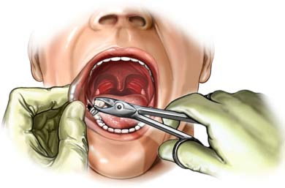

¿Para quién?
Personas no-nativas de TODOS los niveles

Slide 18
Clínica de
pronunciación
Metas
'Goals'
Expectativas

Slide 19
Clínica de
pronunciación
Metas
'Goals'

Slide 20

Sacar el
ACENTO EXTRANJERO
¡Hola, chica bonita!

Slide 21
Clínica de
pronunciación
Expectativas

Slide 22
Ninguna

Slide 23

mi
español
Progreso
individual

Slide 24
Clínica de
pronunciación
Frecuencia
1x
por semana

Slide 26
¿Por qué?
estudiar la fonética
Video (in inglés)
(toca automáticamente)

Slide 27

¿Por qué?
estudiar la fonética

Slide 29

Joseph
Armin
2020
Cómo
funcionará
la Clínica
?

Slide 30
¿Cómo?
1
Con

Slide 31


¿Cómo?
2
Ud. necesitará una
COMPU
Con PowerPoint
para

Slide 32
Bajar (‘download’) ejercicos el día de clase
(antes de clase)
¿Cómo?
3
https://drive.google.com/drive/folders/1zxW2bmrCPPOxSXU91ue4tCt80xTXuKl-?usp=sharing
EJERCICIOS

Slide 33
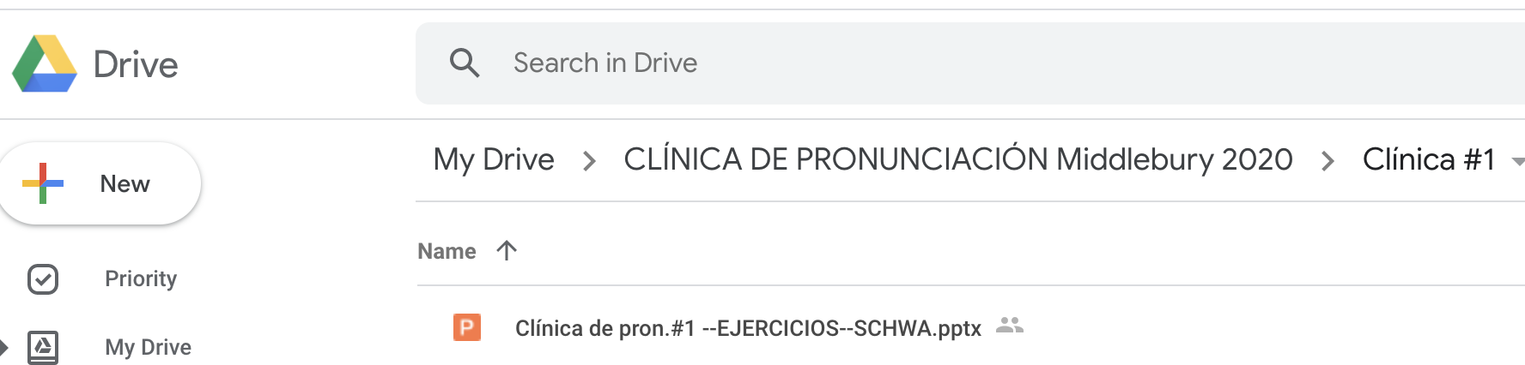


https://drive.google.com/drive/folders/1zxW2bmrCPPOxSXU91ue4tCt80xTXuKl-?usp=sharing
Ejercicios
Archivo que necesita bajar:
Clínica de pron. #1 --EJERCICIOS--SCHWA

Slide 34


Ejercicios
Poner en desktop
para usar en los

Slide 35

Alternaremos
cada semana
Hoy
Semana próxima
Armin
Joseph

Slide 36
1 expliación
adicional

Slide 37

Joseph
Armin
?
2020
Cómo
aprenderá
Usted

Slide 38

1.
Primero
Escuchar las
explicaciones TEÓRICAS de
Joseph
Armin

Slide 39
2.
Segundo
Practicar (ejercicios) con
Joseph
Armin

Slide 40


3.
Tercero
Practicar (ejercicios) en

Slide 41

4.
Y finalmente
(opcional)
Breve lectura 2-3 páginas
sobre el tema del día

Slide 42
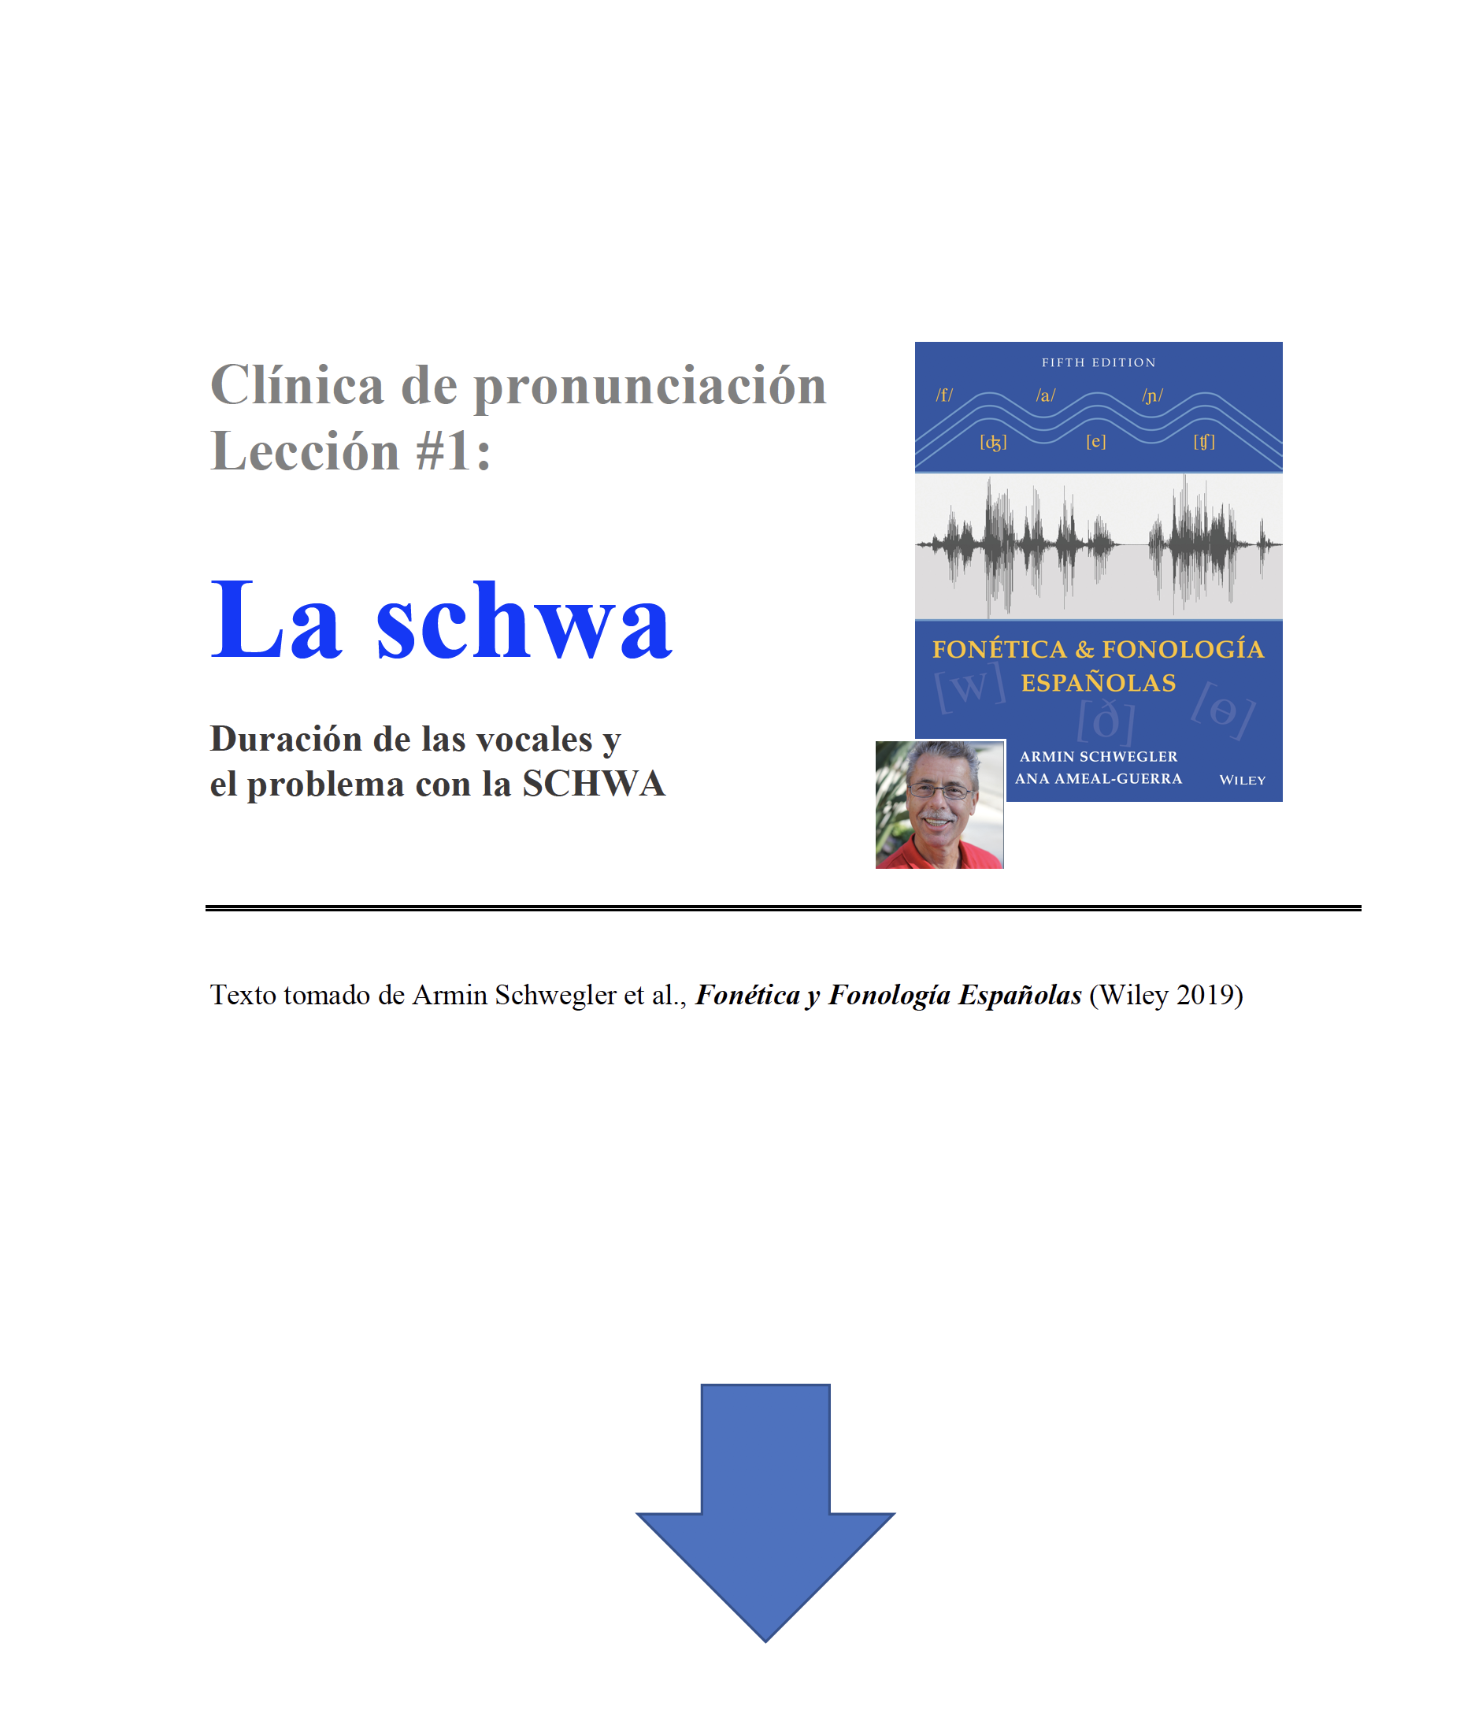
PDF (lectura)
en su GOOGLE DRIVE
Ud. puede leer esta lectura
DESPUÉS de la lección de hoy

Slide 43
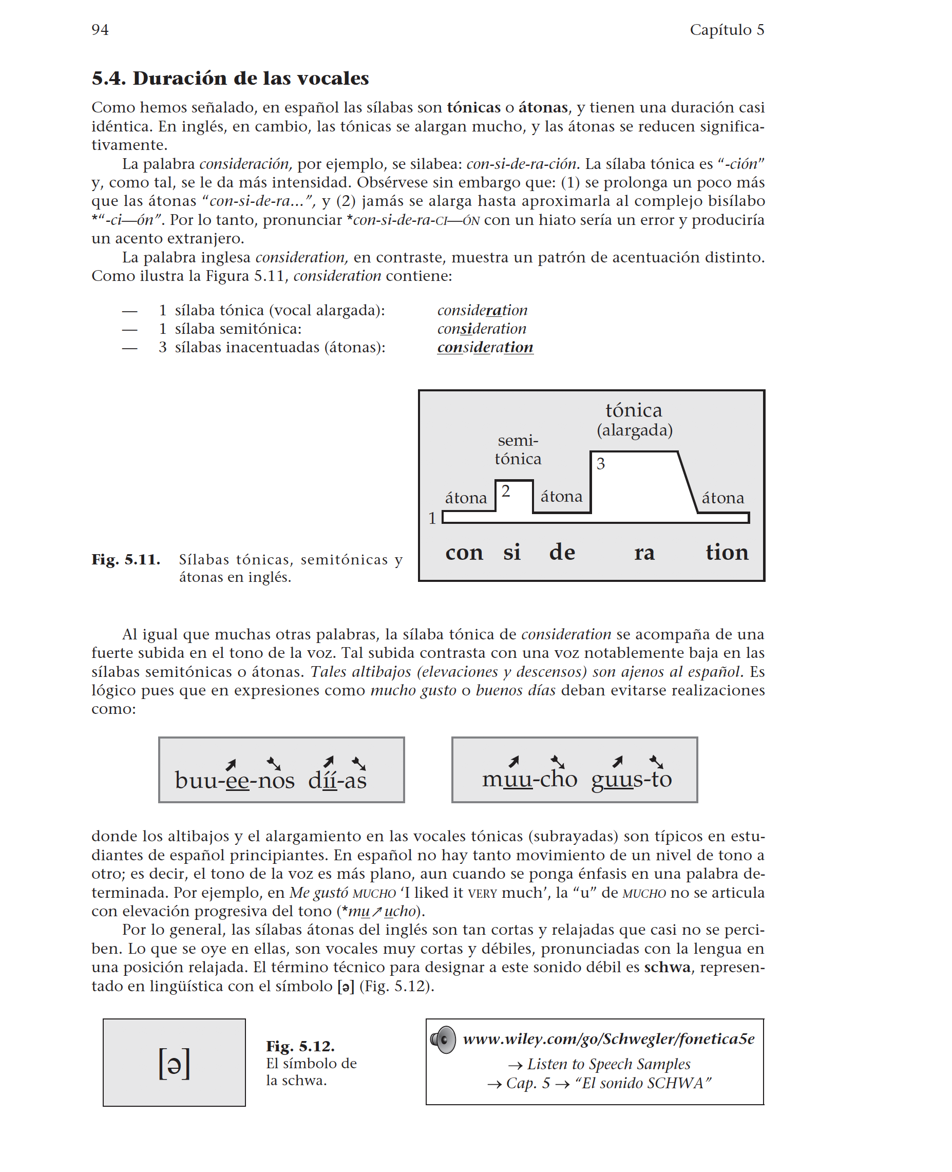
Ejemplo:

Slide 44

PREGUNTAS

Slide 46
Sacar el
ACENTO EXTRANJERO
Un primer "test"

Slide 47
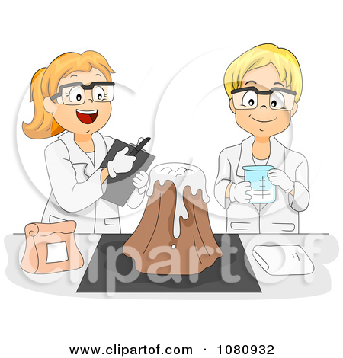
¿Tienes tú
acento extranjero?

Slide 48
¡Hola, chica bonita!
¿Tengo yo
acento extranjero?

Slide 49


¡Hola, chica bonita!
zero
¿Dónde estoy yo
en esta escala?
0-10
10

Slide 51

1
Lección
Lección #1
La schwa
Dirigida por:

Slide 52
Sacar el
ACENTO EXTRANJERO
¡Hola, chica bonita!

Slide 53
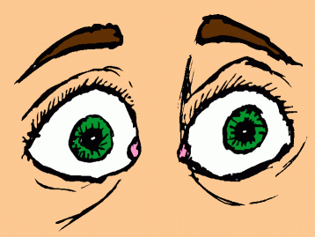
Enemigo #1 …
[ǝ]
Símbolo fonético
La schwa

Slide 54

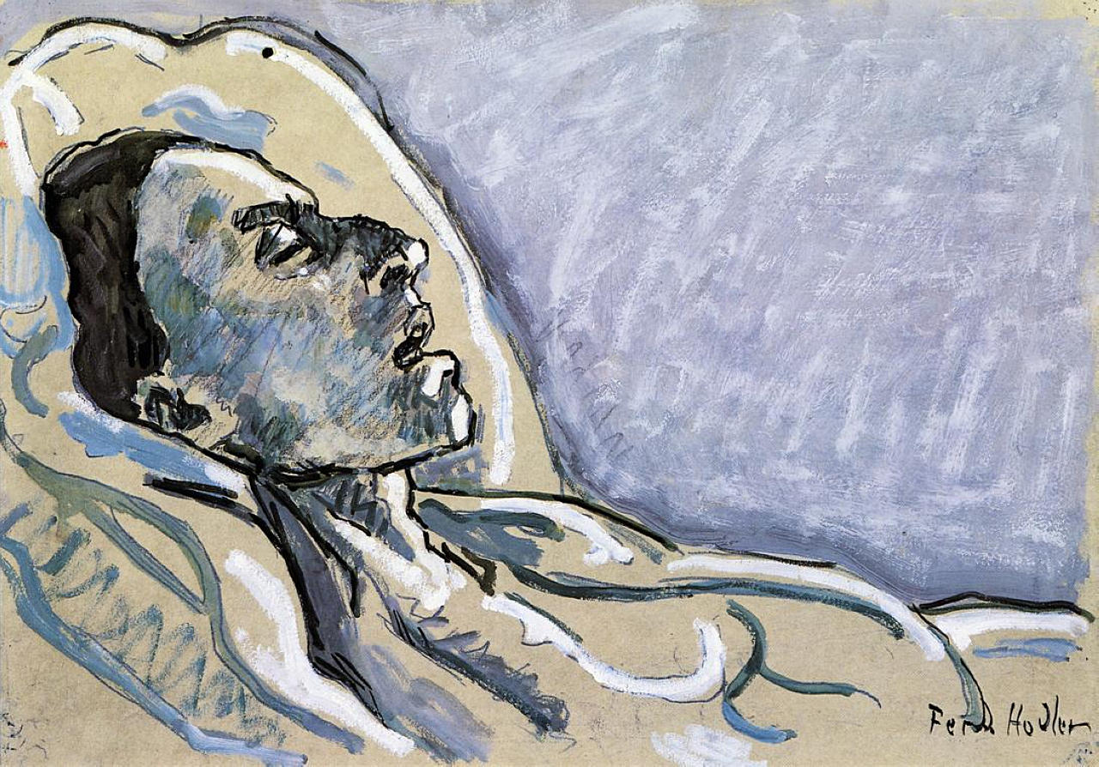



La muerte …
El ultimo sonido de su vida

Slide 55
Hola
chica
bonita

Slide 56
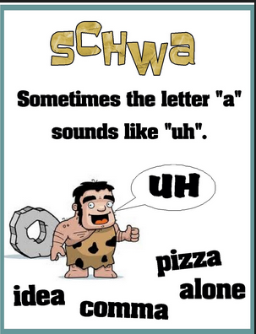
click 4x

Slide 57
inglés
Anita
español

Slide 58
¡Evite
la schwa!
Anita es una
chica bonita.
español

Slide 60
[ǝ]
¿Qué es
una schwa?

Slide 61
= sonido
INACENTUADO
('unstressed')

Slide 62
a book

Slide 63
the book

Slide 64



sev e n
inglés

Slide 65
¿Dónde está la schwa?
eleven
?
Respuesta

Slide 66
Eleven

Slide 67
¿Dónde está la schwa?
history
?
Respuesta

Slide 68
History

Slide 69
¡Recuerde!
schwa =
Sonido siempre inacentuado (unstressed)
español
inglés
Anita

Slide 71
¡Evite!
Ejericicios
[ǝ]
La schwa?

Slide 72
Practique y articule conmigo

Slide 73
Sacar el
ACENTO EXTRANJERO
¡Hola, chica bonita!
Anita
muchachita

Slide 74
fama
musa
tina
mira
chupa
Mayra
misa
besa
diga
tuya habla
Málaga

Slide 75
sílaba
público
termina
suplico
tercera
directo
comida
catorce
describa
médico
camina
sincero
lágrima
castillo

Slide 76
divertido
fantástico
últimamente
república
María

Slide 77
EJERCICIOS
del Google Drive
Abra ahora el Powerpoint

Slide 79
El gran reto (“challenge”):
¿sabe Ud articular la palabra siguiente sin acento? (difícil aún para nativos bilingües)
polic í a
¡Ojo!
¡No lleva el acento aquí!
acento
(stress)
schwa!
police
inglés

Slide 80
¿Sabe Ud articular este dicho sin acento?
Cortesía de boca, mucho vale y poco cuesta.
¡Evite la schwa!

Slide 81
Otro reto (“challenge”):
¿sabe Ud. articular esta palabra
sin acento?

Slide 82
PREGUNTAS

Slide 84
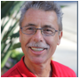

Para todos los niveles
2020
Próxima Clínica
Lunes próximo 5:00 pm EST

Slide 85
PREGUNTAS

Slide 86
Clínica de
pronunciación
¡Gracias
por su asistencia!

